Slide 1



Slide 2

政务信息系统云化迁移的安全风险与应对建议
梁满 博士
上海市大数据中心

Slide 3
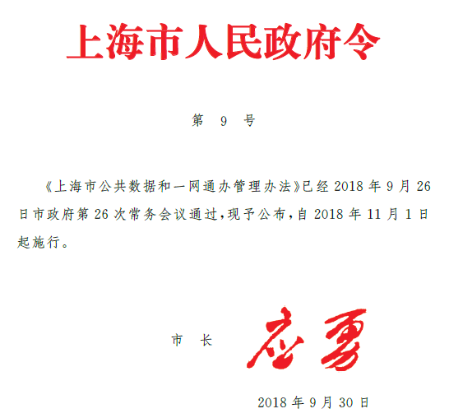
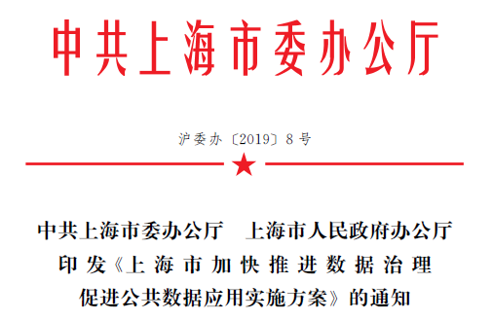
2019年，上海市依托电子政务云全面开展全市政务信息系统整体上云迁移工作
各区、各部门的非涉密信息系统要依托市、区两级电子政务云进行建设和部署。
2019年底，各部门及其直属单位要完成已建信息系统的上云迁移，政务云分中心、行业云分别与电子政务云完成整合对接。
上海市大数据中心要推进电子政务云中间平台层建设，进一步完善电子政务云管理和运营机制，充分利用现有软硬件资源，推进集约化建设。

Slide 4
上海市推动政务信息系统上云迁移工作机制
优化工作流程，编制上云指引
市大数据中心梳理优化上云工作流程，编制完善相关制度标准规范，确保上云工作安全有序推进。
定期联合会商，统一管理标准
会同相关部门建立联合攻关机制，研究解决上云工作中遇到的管理和技术问题。
主管部门牵头，推进整体上云
以部门为主体，推进信息系统实施整体上云迁移。市委办公厅牵头统筹各党委机关的上云需求，推进党委机关的整体上云。
上云咨询
资源协调
政务云联合上云小组
迁移支撑
服务标准
流程
跟踪
上线保障

Slide 5

政府信息系统迁移上云后的主要优势
有利于减少各部门分散重复建设
有利于降低信息化成本
有利于提高资源利用率
有利于推动政务信息系统整合
有利于实现公共数据完整归集
Notes:
但是，政府信息系统迁移上云实践过程中也遇到了一些新情况新问题，面临着新的风险和挑战。当前，一个突出问题就是安全风险日益凸显。

Slide 6
政府信息系统迁移上云后的主要风险
政府信息系统迁移上云实践过程中也遇到了一些新情况新问题。面临着新的风险和挑战，一个突出问题就是安全风险日益凸显。
对业务系统和数据的安全控制能力减弱
传统的基于边界的安全防护模式不再有效
安全风险高度集聚成为新常态
数据保护的变得更加困难
安全责任较难界定

Slide 7
对业务系统和数据的安全控制能力减弱
上云前
上云后
各单位信息系统大多在自建的数据中心，通常由自己负责对业务系统进行日常运维和管理。对业务系统和数据的安全控制能力较强。
业务系统和数据都处于云服务商的直接控制之下，依靠云服务商开展日常运维和管理工作。对业务系统和数据的安全控制能力减弱。
上云后，基本上依赖于云服务商提供的安全措施，然而对于安全措施实施和运行状态却难于进行有效监督和管理。
上云后，主要依靠云服务商运维团队实施日常运维管理，对于潜在的云服务商内部人员对数据的非授权访问和违规操作难以发现和处置。

Slide 8
传统的基于边界的安全防护模式不再有效
上云前
上云后
在传统模式机房里，通过划分网络边界和安全区域，比较容易建立基于边界的安全防护措施。
云上基础设施主要由云服务商负责进行配置管理，很难在云上实现传统的基于边界的安全防护模式。
云计算和大数据技术往往采用开放和分布式的计算架构和存储架构，这些新技术应用和架构设计导致系统的边界变得模糊。
数据可能动态分散在不同的存储设备或存储地点，难以准确划定传统意义上的每个数据集的边界，基于边界模式的防护手段失去了安全防护效果。

Slide 9
安全风险高度集聚成为新常态
上云前
上云后
信息系统分散在各部门、各单位相对独立的信息中心里，安全风险较为分散。
基础设施共建共用，信息系统互连互通，数据集中汇聚流通，安全风险高度集中。
上云后，实施公共数据集中统一管理。然而，公共数据具有覆盖范围广泛、数据结构多样、关联关系复杂、涉及大量个人信息数据和重要数据等特点。
上云后，既有外部攻击也有内部泄露；既有技术漏洞也有管理缺陷；既有传统安全问题的持续存在，也有新技术触发的新风险，安全风险高度集聚成为新常态。

Slide 10
数据的保护变得更加困难
上云前
上云后
在传统自建自维模式下，在自己的安全控制域内，可以准确划分用户数据访问的范围，实现对数据的有效保护。
数据将突破委办局和系统的边界限制，在多个数据控制主体、多个安全控制域内频繁流转。对“流动数据”的安全保护变得更加困难。
上云后，基础设施共建共用，信息系统互连互通，数据资源汇聚共享，业务应用有效协同。数据不再是静止的，而是以汇集和流动为主要特征。
上云后，数据的共享和交换成为一个常态，数据流动路径变得非常复杂。数据跨系统、跨部门、跨业务、跨层级的流动，这使数据保护变得更加困难。

Slide 11
安全责任较难界定
上云前
上云后
在传统的自建自维模式下，各部门就是其业务系统安全和数据安全的责任主体，安全责任容易界定。
云安全是由云服务商、政务云管理单位、用户单位共同保障，安全措施实施主体有多个，各主体的安全责任较难界定。
上云后，存在云服务商、政务云管理单位、云服务客户等多个责任主体，系统和数据安全的责权边界不再像传统自建自维模式下那么清晰，安全责任难以界定。
不同的云服务模式、部署方式、集成方式、云计算平台自身的复杂性等等因素，潜在增加了界定各类主体安全责任的难度。

Slide 12
如何看待系统迁移上云面临的安全风险？
推动政务信息系统上云迁移利大于弊。可以实现了基础设施共建共用、信息系统互连互通、数据资源汇聚共享、业务应用有效协同。
信息化发展过程中的必然会遇到的问题。中国信息化发展经历了酝酿阶段、起步阶段、全面推进阶段、加速发展阶段。每个阶段都会遇到不同的问题，这是在当前发展阶段中出现新问题、新挑战，不能因为存在风险就畏手畏脚，甚至全盘否定。
敢于直面问题才能解决问题。“直面问题是勇气，解决问题是水平。要坚持有什么问题就解决什么问题，什么问题难就重点解决什么问题，什么问题突出就着力攻克什么问题。”
—— 外文出版社《习近平谈治国理政》

Slide 13
《关于加强党政部门云计算服务网络安全管理的意见》
中网办发文〔2014〕14号
安全管理责任不变。网络安全管理责任不随服务外包而外包，党政部门始终是网络安全的最终责任人。
数据归属关系不变。党政部门提供给服务商的数据、设备等资源，以及云计算平台上党政业务系统运行过程中收集、产生、存储的数据和文档等资源属党政部门所有。
安全管理标准不变。承载党政部门数据和业务的云计算平台要参照党政信息系统进行网络安全管理，接受党政部门和网络安全主管部门的网络安全监管。
敏感信息不出境。为党政部门提供服务的云计算服务平台、数据中心等要设在境内。敏感信息未经批准不得在境外传输、处理、存储。
紧紧抓住政务信息系统迁移上云面临的安全威胁实质，充分认识云计算特有的安全风险，严格落实中央网信办14号文的相关要求，增强风险意识和责任意识，全面确保云计算服务全生命周期各个阶段的安全。

Slide 14
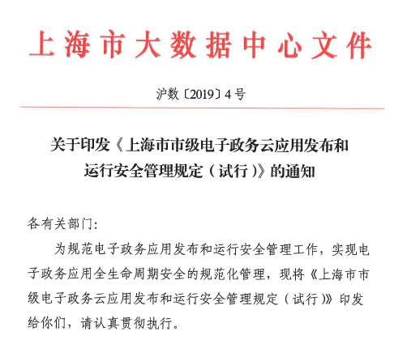
《市级电子政务云上云应用发布和运行安全管理规定》
确定安全责任边界。基于“安全共管、责任共担”的安全管理模式，对市大数据中心、云使用单位安全职责进行划分。
确定应用发布安全流程。对上云方案、上云环境、资源验收、测试验证等环节进行规定，保障业务系统上云过程安全。
确定应用运行安全规范。对上云应用运行过程尤其是安全监测、事件应急响应等方面进行规范，保障业务系统云上运行的安全稳定。
确定安全保障评估程序。对云应用安全情况进行绩效考核，对云使用单位进行安全管理工作评价，确保安全措施有效落实。

Slide 15
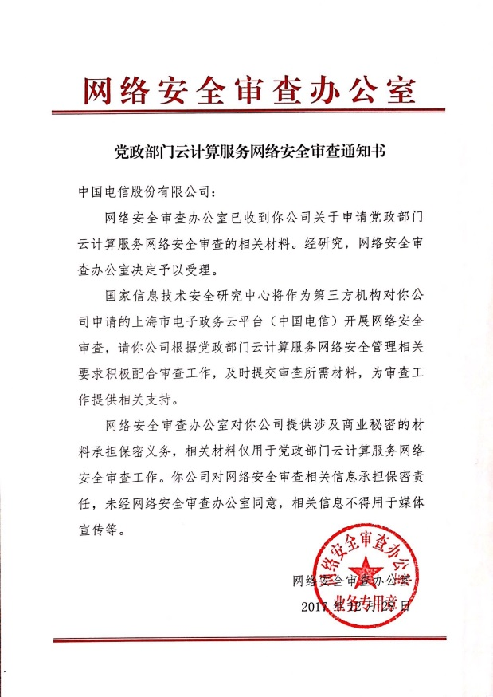
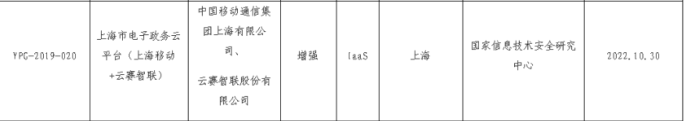
通过云服务网络安全审查，确保电子政务云安全可控
2019年，上海市电子政务云平台（中国电信）与 上海市电子政务云平台（上海移动+云赛智联）均顺利通过云计算服务网络安全审查。
上海市电子政务云成为全国首个所有云服务商全部通过中央网信办云计算服务网络安全审查（增强级）的电子政务云。

Slide 16

上海市大数据中心安全运营管理平台
安全监测监管平台
建立公共数据安全运营管理平台，组建专业安全运营团队，实现对重要信息系统和公共数据全生命周期安全风险的监测、分析、预警、事件处置、应急响应以及协同联动管理。
电子政务云
政务外网
大数据资源平台
采集和归集海量安全数据
对采集到的安全数据进行预处理
对不同维度的安全数据进行分析
通过分析具备安全监测监管能力
有力支撑大数据中心公共数据安全运营
一网通办
中国上海门户网站
电子政务灾难备份中心

Slide 17

谢谢！

